Slide 1
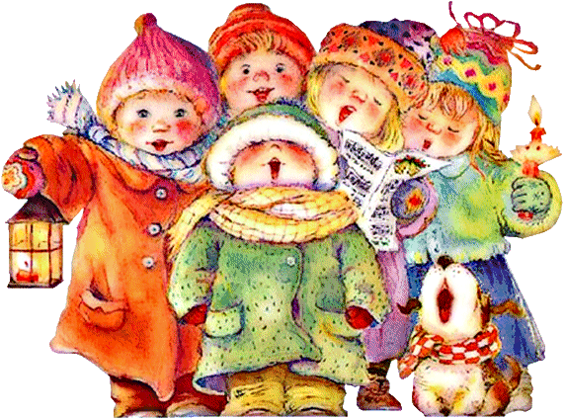
Лапина Светлана Александровна,
преподаватель МБУ ДО «ДМШ г. Павлово» Нижегородской области

Slide 2
СОДЕРЖАНИЕ
Музыкальные традиции Рождества
История песни «Тихая ночь»
«Тихая ночь» в России
Интересные факты
Дорога в Рождество

Slide 3
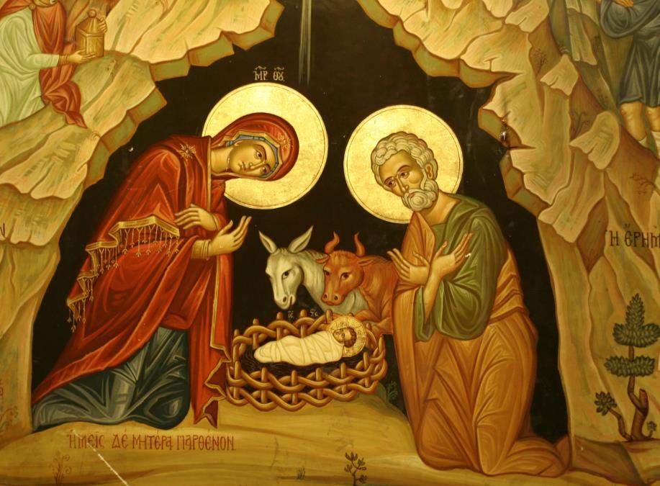
Музыкальные традиции
Рождества Христова
Тропарь
Кондак
Церковные песнопения
Благовест
Трезвон
Колокольные звоны
Колядка
Народная музыка
Светская музыка
Классическая
Популярная

Slide 4
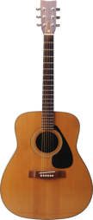
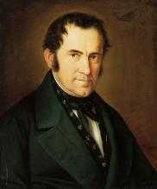
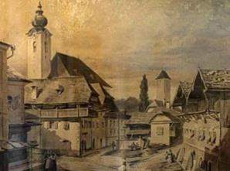
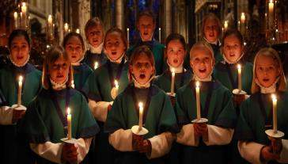
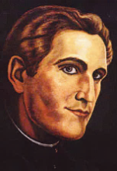
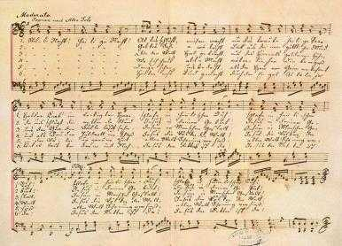
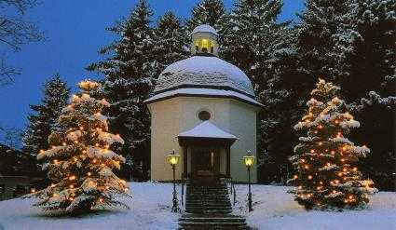
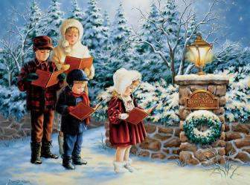
История песни «Тихая ночь»
Премьера песни
Рукопись
Йозеф Мор
Франц Грубер
Музей
Премьера «Тихой ночи» состоялась в тот же день на рождественской службе в церкви Святого Николая в г. Оберндорф. Авторы
песни исполнили её по гитару, а хор повторял две последние строчки каждого стиха
Йозеф Мор – родился в Австрии,
автор шестистрофной поэмы о Рождестве Христовом, которая позже стала словами
рождественской песни «Тихая ночь»,
умел играть на гитаре, скрипке и органе
1818 году Мор пришёл к органисту
церкви Святого Николая Францу Груберу
со своей поэмой и попросил написать музыку для двух голосов и гитары. Грубер сочинил музыку для гимна в тот же день
В начале XX века церковь в Оберндорфе была разрушена наводнением. Ныне на её месте воздвигнута небольшая часовенка,
а в соседнем доме открыт «Музей Тихой ночи»
«Тихая ночь» - рождественский гимн,
создан в 1818 году в австрийском городе
Оберндорфе. Одно из самых известных
в мире рождественских песнопений
Самые старые ноты песни «Тихая ночь»,
записанные Й. Мора (около 1820 года),
хранятся в одном из зальцбургских музеев

Slide 5
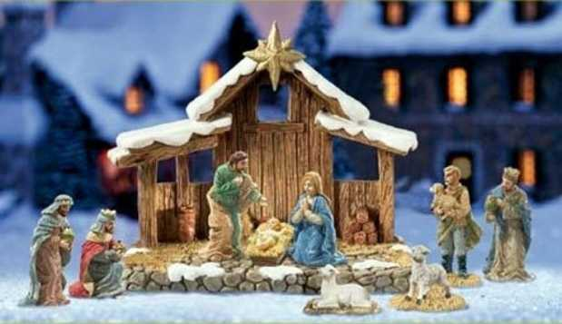
Интересные факты
Современная мелодия гимна отличается от оригинала, созданного Грубером (изменению подверглась концовка).
В старину мелодия исполнялась быстрее,
чем современный колыбельный мотив

Slide 6
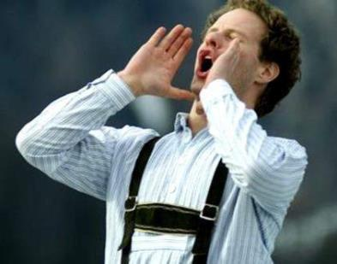
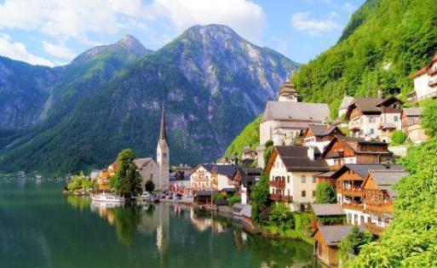
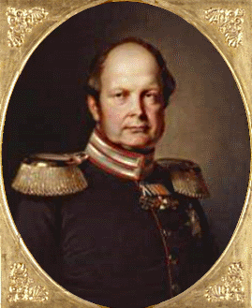
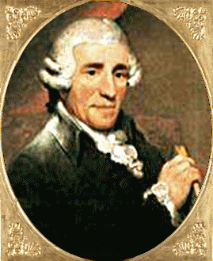
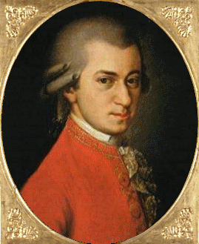
В поисках автора
«Тихую ночь» долгое время считали народной песней жителей Альп: Грубер жил в сельской местности, поэтому мелодия гимна похожа на австрийскую народную музыку
и горное пение – йодль. Прусский король
Фридрих Вильгельм IV и его королевский оркестр приписывали авторство Гайдну и Моцарту

Slide 7
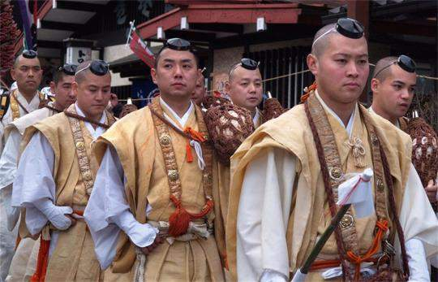
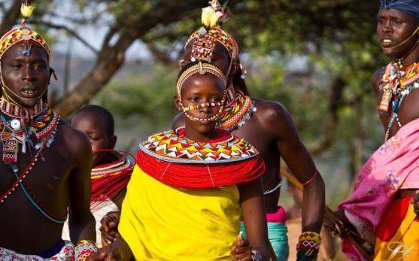
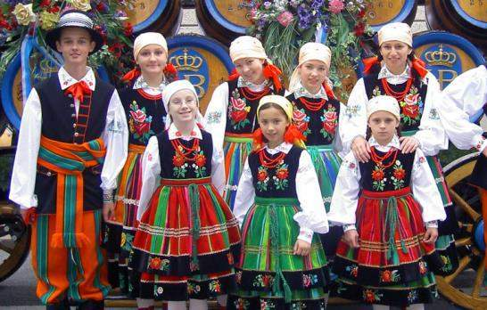
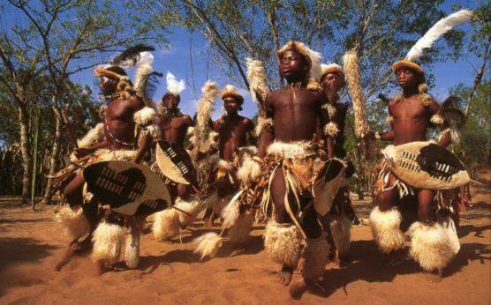
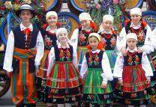
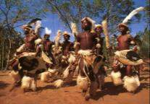
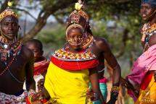
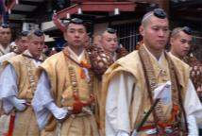
Шицукеки майонака
Усуки литка тхола
Эбусуку обунговеле
Музыкальное путешествие
Stille Nacht, Heilige Nacht
Прочитайте подписи к фотографиям на разных языках…
Независимо от того, падает за окном на Рождество снег
или веет жаркий африканский ветер, речь идёт
об одной и той же песне – «Тихая ночь», об её первой строке. Именно так звучат слова первой строчки на немецком,
на языке зулусов, бушменов и на японском языке

Slide 8
Виртуальный концерт
Песню «Тихая ночь» исполняют не только известные
певцы более чем на 200 языках мира,
но и музыканты на разных, иногда не совсем обычных, музыкальных инструментах
Арфа
?
?
?
Флейта
Виолончель, пила

Slide 9
«Тихая ночь» в России
На русском языке первая строчка песни звучит в разных вариантах: «Тихая ночь, дивная ночь», «Тихая ночь, святая ночь», «Тишь и покой ночью святой». Особой популярностью
в России пользуется песня, начинающаяся словами
«Ночь тиха, ночь светла…»
Дети
Молодёжь
Взрослые

Slide 10
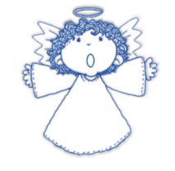
Поём вместе
Тихая ночь, дивная ночь. Дремлет всё, лишь не спит
В благоговенье святая чета, Чудным младенцем
Полны их сердца, Радость в душе их горит, Радость в душе их горит

Slide 11
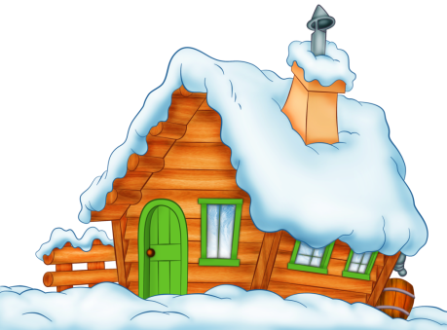
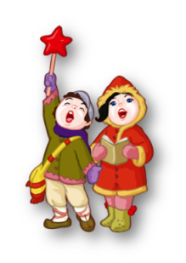
Щелчком мыши из трёх предложенных выбери правильный ответ на вопрос о празднике Рождества Христова. В случае верного (или неверного) выбора прозвучит соответствующая мелодия

Slide 12
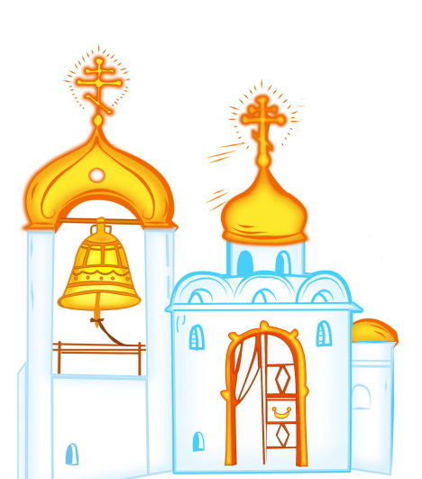
Канун (навечерие) праздника Рождества Христова
Сочельник
Благовещенье
Покров

Slide 13
Удары в колокол для созыва верующих на Рождественскую службу
Трезвон
Благовест
Набат

Slide 14
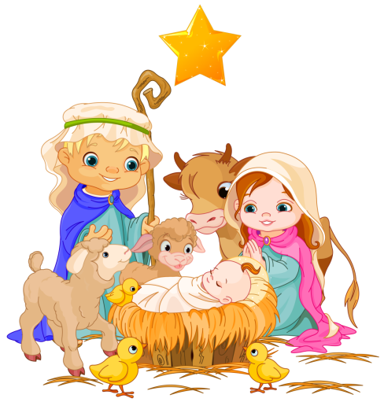
Город, где родился Иисус Христос
Назарет
Вифлием
Иерусалим

Slide 15
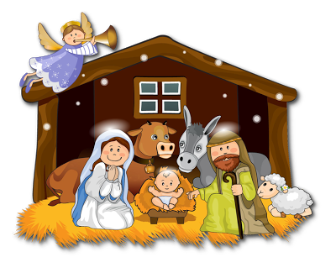
Кормушка для скота – колыбель савятого младенца
Ясли
Вертеп
Голгофа

Slide 16
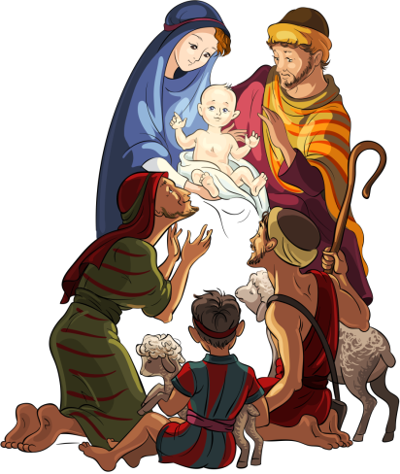
Они первыми пришли поклониться Святому Младенцу
Пастухи
Ангелы
Волхвы

Slide 17
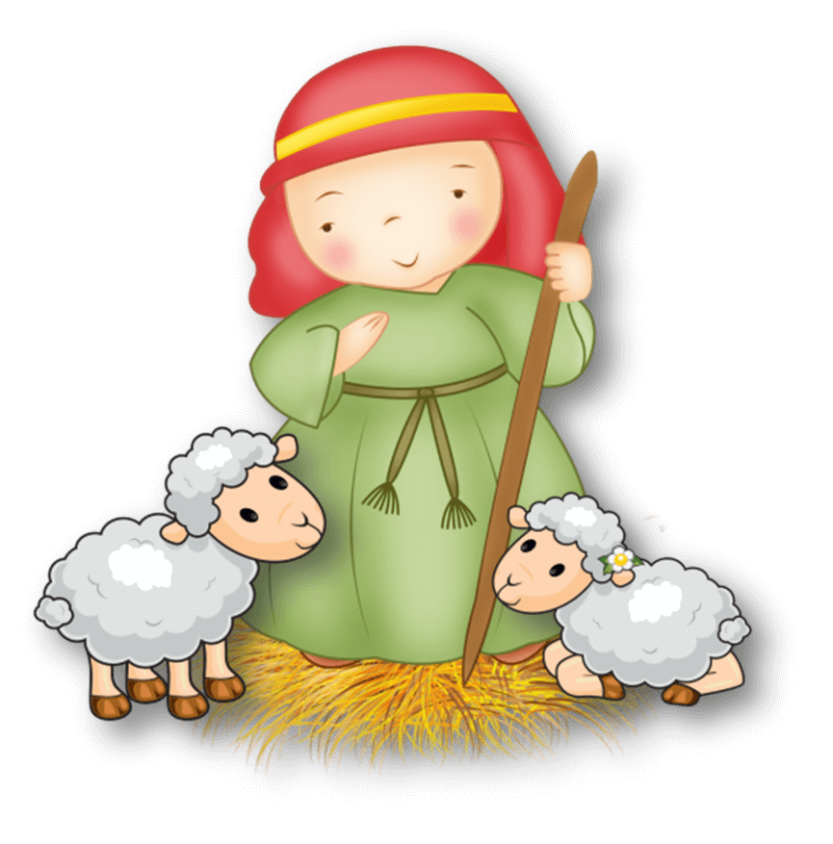
Пастух в евангельском рассказе о Рождестве Христовом
Царь
Пастырь
Путник

Slide 18
Традиционная рождественская песня в Европейских странах
Хор
Вокализ
Гимн

Slide 19
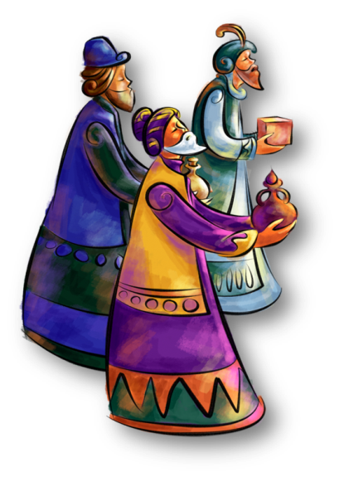
Восточные мудрецы: Каспар, Мельхиор и Бальтазар
Архангелы
Странники
Волхвы

Slide 20
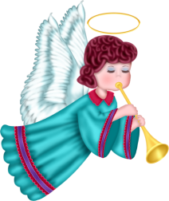
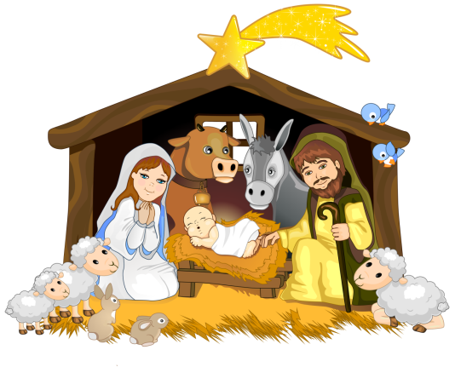
Рождественский театр
Вертеп
Балаган
Ярмарка

Slide 21
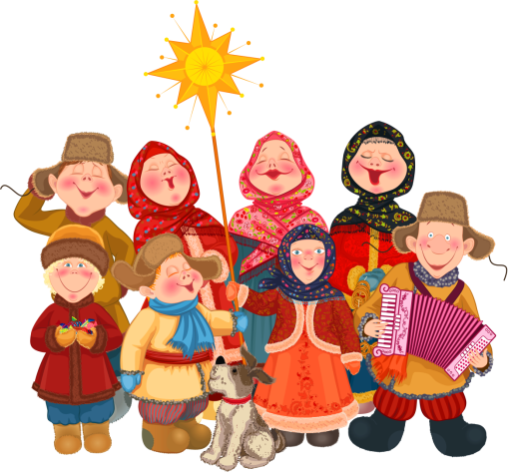
Русская народная рождественская песня
Колядка
Веснянка
Частушка

Slide 22
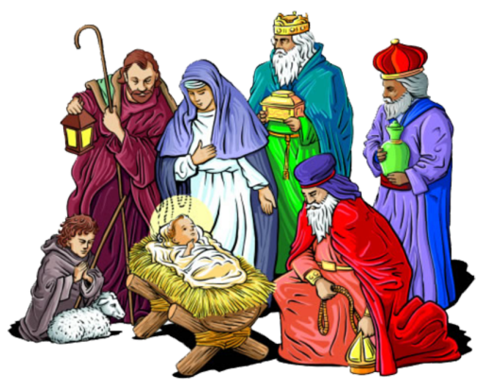
Дары волхвов Святому Младенцу
Золото, смирна
и ладан
Золото
и серебро
Вино и хлеб

Slide 23
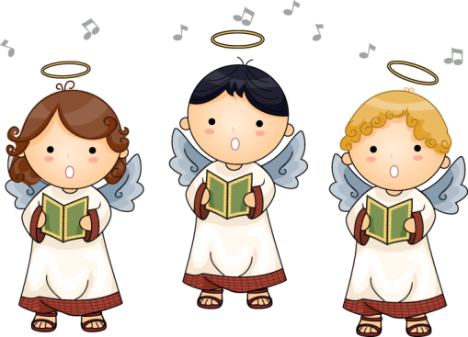
Церковное песнопение, отражающее суть праздника Рождества Христова
Кондак
Тропарь
Канон

Slide 24
Ресурсы
Фоны презентации - рисунки Е. Б. Уверской
1 слайд рисунки 1, 2, 3, 4
2 слайд снежинка
3 слайд рисунок 1, «Тихая ночь», «Колядка» (фрагмент, аудиокассета «Новогодние колядки на святки, гадания» Г. Науменко, Весть – ТДА, 2008), «Тропарь Рождества Христова» (фрагмент, хор храма Успения Пресвятой богородицы г. Екатеринбург, CD «Рождественские духовные стихи, колядки, православные песнопения», 2005 + слайд 23), «Колокольные звоны» (фрагмент, «Колокольные звоны Храма Александра Невского Киево-Печерской Лавры» CD 2002 + слайд 13)
4 слайд хор, часовня, церковь, Ф. Грубер,
Й. Мор, дети, гитара, ноты, герб Зальцбурга, текст
5 слайд рисунок 1, музыка (№7)
6 слайд йодль, деревня, Вильгельм, Гайдн, Морцарт
7 слайд немцы, японцы, бушмены, зулусы
8 слайд арфа, флейта, пила и виолончель
9 слайд видео 1, видео 2, видео 3
10 слайд ангел, минус
11 слайд церковь в снегу, зимний домик, сугроб, дети со звездой, звезда
12 слайд храм , аудио, сопровождающие верный и неверный ответы, авторские (+ слайды 13 – 23), созданы с помощью сервиса http://diforb.com
13 слайд колокол
14 слайд святое семейство
15 слайд пещера
16 слайд пастухи
17 слайд пастырь
18 слайд хор, гимн (фрагмент)
19 слайд дары
20 слайд вертеп
21 слайд колядовщики, «Колядка» (фрагмент)
в исполнении фольклорного ансамбля «Домострой» г. Санкт-Петербург, CD 2008
22 слайд волхвы
23 слайд ангелы

